Slide 1
Mission Adaptation - Ihédate –16.11.2025 Sophie Berger, DG Recherche & Innovation

Slide 2
Agenda
Adaptation au changement climatique – contexte politique européen
Mission européenne d’adaptation
Discussion

Slide 3
Adaptation au changement climatique – contexte politique européen

Slide 4
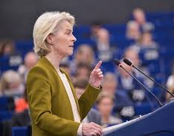
Discours sur l'état de l'Union prononcé par la présidente von der Leyen – Sept 2025
« Si cela importe aux Européens, cela importe à l'Europe. C'est notre devoir permanent d'agir. Cet été, nous avons tous vu les images des forêts et des villages européens en proie aux flammes. [...] L'ampleur des dégâts est énorme. Et nous savons que ce n'est pas un événement isolé. Le changement climatique rend chaque été plus chaud, plus rude et plus dangereux.
C'est pourquoi nous devons intensifier radicalement nos efforts en matière de résilience et d'adaptation au changement climatique, et de solutions fondées sur la nature. Mais nous devons aussi nous doter des outils nécessaires pour y faire face. »

Slide 5
Adaptation : contexte politique européen
Le pacte vert européen (2019) → L'UE sera climatiquement neutre et résiliente d'ici 2050
Loi Climat européenne (2021) → inscrit dans la loi les objectifs du pacte vert article 5 sur l’adaptation
Stratégie d’adaptation de l’UE (2021) → comment l’UE s’adapte aux impacts inévitables. 3 pillier importants d’adaptation:
+ intelligente
+ systemique
+ rapide
Cadre européen intégré pour la résilience climatique (2026)
Mission d’adaptation

Slide 6
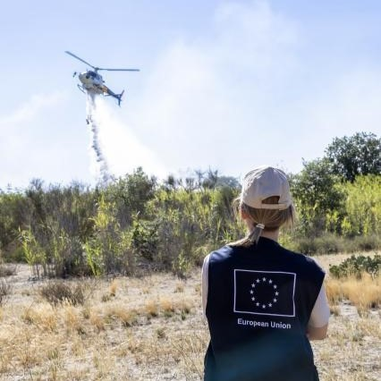
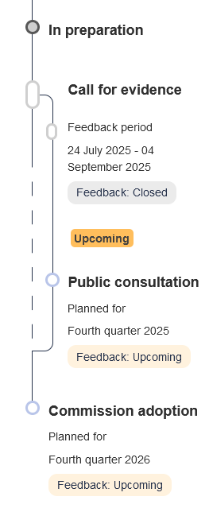


Cadre européen intégré pour la résilience climatique
Annoncé comme le ‘Plan Européen d’Adaptation Climatique’ dans les lignes politiques 2024-2029
Consultation publique lancée d’ici la fin 2025
Adoption prévue pour Q4 2026
More information
Notes:
Next year, we will deliver a European Climate Resilience and Risk Management Plan

Slide 7





Cadre européen intégré pour la résilience climatique 5 composants clés
Outils numériques de sensibilisation aux risques et autonomisation des citoyens et des entreprises.
Proposition de cadre juridique pour la résilience climatique
EUROPE CLIMATIQUEMENT RÉSILIENTE
Préparer l’Europe aux risques climatiques
Intégration systématique : Déployer la résilience dès la conception dans tous les secteurs et toutes les politiques.
Opportunités en matière de compétitivité et d'innovation
Finance & assurance

Slide 8
Mission européenne d’adaptation au changement climatique

Slide 9
UE : continent résilient d’ici 2050
National: stratégies et plans d’adaptation
Régional/local
Impacts ressentis
Besoins d’action
→ Mission de l’UE sur l’adaptation au changement climatique fait le lien entre les niveaux européen et les régions

Slide 10
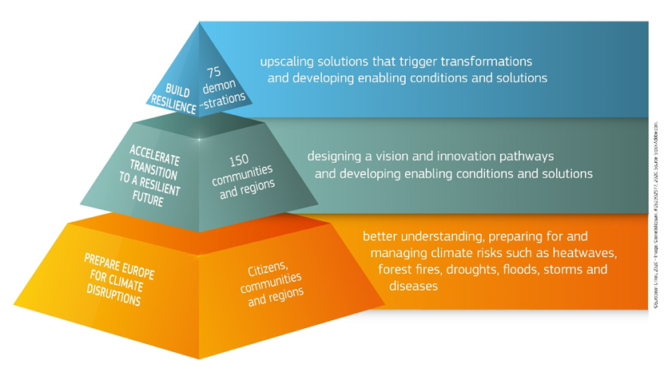
Mission de l'UE sur l'adaptation au changement climatique
Soutenir au moins 150 régions et communautés européennes vers la résilience climatique d'ici 2030
III
II
I
Placed-based – systemic – inclusive
Notes:
Main implementation mechanism of the adaptation strategy, at local level

Slide 11

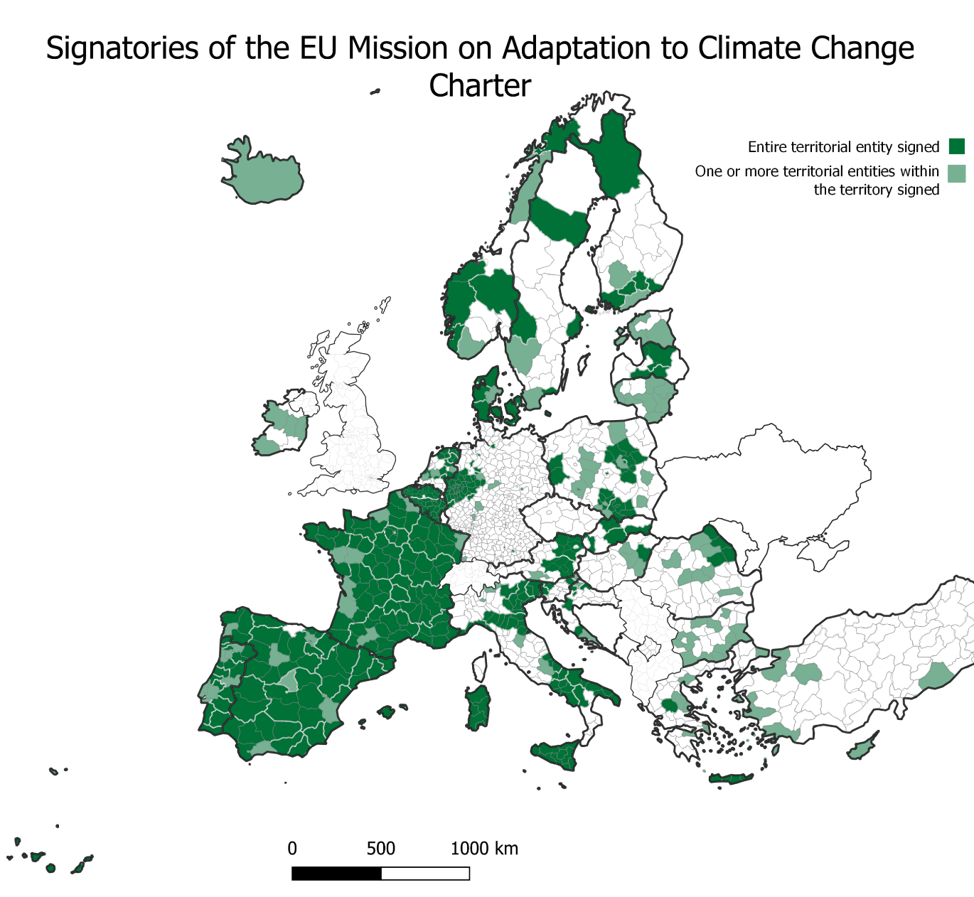
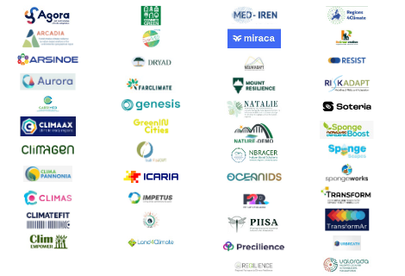
Interface science & politique
64 Projets de recherche & innovation
326 territoires
Signataires de la Charte de la Mission
Plateforme d'Implémentation de la Mission
Coordination /communauté de pratique
Support
Communication
Monitoring
Notes:
7 cities are welcome to sign the Charter if not already the case

Slide 12

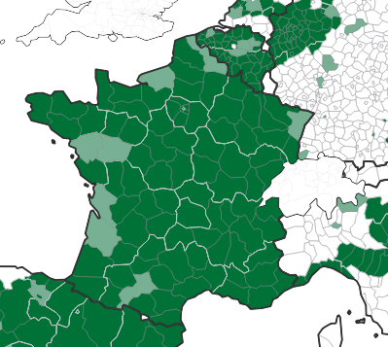
Signataires de la Charte France
24 Signataires francais (sur 326)
12 régions →tout l’Hexagone
1 département : Puy-de-Dome
11 villes
Angers Loire Metropole
Bordeaux Métropole
Clermont Auvergne Métropole
Eurometropole de Strasbourg
La Rochelle
Métropole Européenne de Lille
Nantes Métropole
Rouen Normandie Métropole
Strasbourg City
Toulouse Métropole
Liste des signataires
Analyse des informations fournies par les Signataires de la Charte
Notes:
So focaliser sur le portail. Qui sont les beneficiaire

Slide 13
Services aux régions
1. Projets de démonstration
4. Projets de recherche
3. Hubs nationaux d’adaptation
5. Communauté de Pratique / Support général
2. Assistance technique et financière aux régions

Slide 14
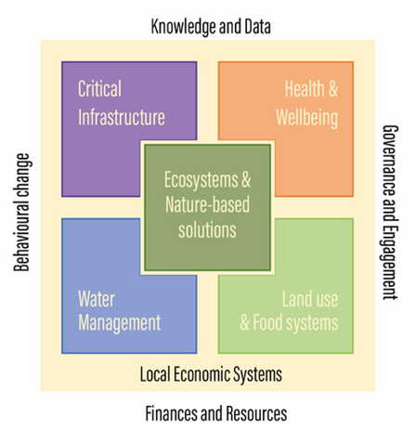
1. Projets de démonstration
Co-créer et démontrer des solutions innovantes
358 M€ d’investissement → 30 M€ pour des entités FR
40 projets de démo → 17 projets avec des autorités FR
230 démonstrateurs → 12 démonstrateurs FR
150 réplicateurs → 9 réplicateurs FR

Slide 15



1. Projet de demo - Exemple
Jardins du futur à Nicosie, CY
→ Approche globale qui améliore l'approvisionnement en eau, la qualité de l'eau et la durabilité environnementale.
Solutions :
Verdissement
Traitement des eaux souterraines par microalgues
Récupération des eaux de pluie inspirée par la nature
Agriculture verticale hydroponique
Challenges: pénurie d'eau, intrusion saline, vagues de chaleur
PME
Association
municipalité
More information on website or factsheet
Notes:
The CARDIMED project, in which the Municipality is an active partner, focuses on strengthening environmental resilience through the contribution of science and technology, focusing on the specific needs of Mediterranean regions.

Slide 16













1. Projets de démonstration - France
17 projets – 17 territoires
Région Sud - Provence-Alpes-Côte d'Azur
Normandie
Nouvelle-Aquitaine
Grenoble
Guadeloupe
Grand Est
Pays des Cévennes
Bassin de la Vienne
Centre-Val de Loire
communauté agglomération du pays Basque
Leze river basin
Lyon
Martinique
Occitanie
Paris
Reunion
Strasbourg
Notes:
Most Charter Signatories need MIP4Adapt’s assistance with identification and prioritisation of adaptation options and the development of implementation plans before they can draw upon MIP4Adapt’s assistance to access funding and finance.
Hence support on funding and finance usually starts later and is reflected in the number of Charter Signatories for whom assistance has been completed.
Support for citizen and stakeholder engagement is delivered alongside the adaptation planning support, focused on development of engagement strategies and implementation of relevant engagement methods and tools.
500 days delivered
Thematic: Ecosystem-based and NbS, Governance and engagement; Knowledge and data; Behavioural change (same most frequent themes as RLACs involved in Mission Projects)

Slide 17


2. Support aux régions
MIP4Adapt
Un soutien personnalisé aux signataires dans la langue
Planification de l'adaptation
Participation citoyenne et événements communautaires
Financement des projets d'adaptation
Soutien technique et financier pour les évaluations des risques climatiques.
Identifier, hiérarchiser et intégrer les risques climatiques dans les plans municipaux et régionaux.
Méthodologie et soutien financier pour les stratégies d'adaptation
Plans d’action de résilience climatique
Plans de financement et d'investissement pour l'adaptation
150 Signataires
69 territoires
40 (+60) territoires
→ follow-ups in the pipeline

Slide 18
2. Support aux regions - France
MIP4Adapt
Un soutien personnalisé aux signataires dans la langue
Soutien technique et financier pour les évaluations des risques climatiques.
Méthodologie et soutien financier pour les stratégies d'adaptation
15 Signataires incl Bordeau, Paris, Lyon, Strasbourg, Occitanie, Nouvelle Aquitaine, Hauts de France
Département du Nord
La Réunion
Hauts-de-France
Normandie
Ile de France
150 Signataires
69 territoires
40 (+60) territoires
→ follow-ups in the pipeline

Slide 19
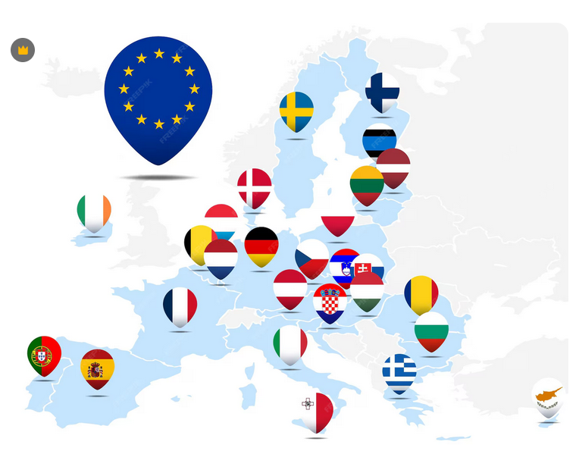
3. Hubs nationaux d’adaptation
Qu’est-ce qu’un hub national
Structure nationale, flexible, agile et légère
avec des représentants des principales autorités nationales, régionales et locales et d'autres parties prenantes
Role
Favorise l'intégration et la cohérence de l'adaptation au changement climatique
Organise l'apprentissage par les pairs (jumelage)
Transfére les solutions de la Mission à de nouveaux publics
Designed by Freepik
France: mené par CEREMA, qui gère la mission francaise d’adaptation

Slide 20
4. Projets de recherche
Créent de la nouvelle connaissance indispensable aux efforts d’adaptation
Engagement citoyen Financement de l’adaptation
Assurances
Monitoring
Infrastructures critiques
Approches transformatrices

Slide 21

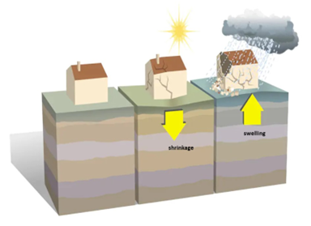
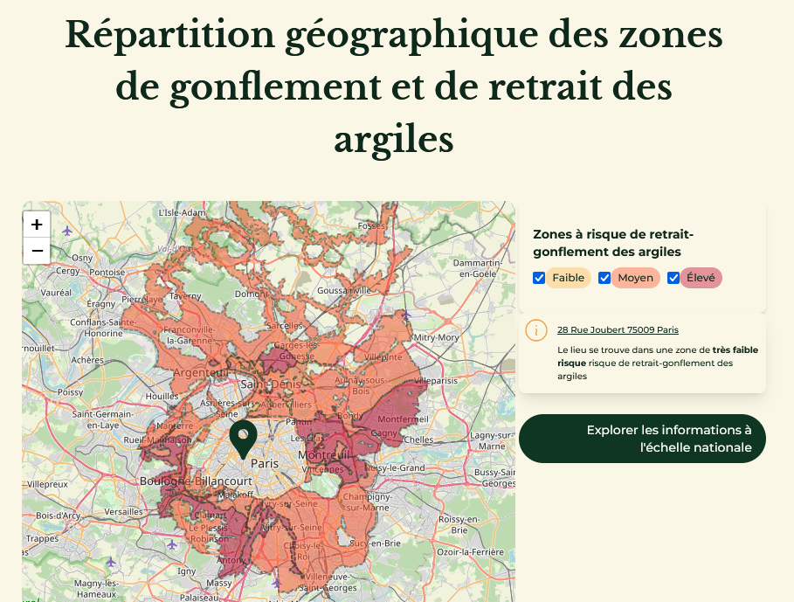
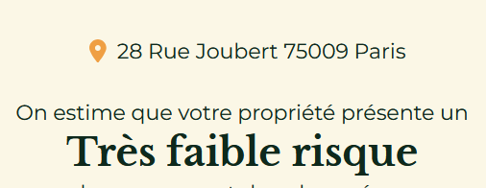

4. Projets de recherche - Exemple
Remédier aux lacunes en matière de couverture d'assurance pour les risques liés à la stabilité des sols.
https://home-risk.eu/fr/report/search
Notes:
During PIISA, our main objectives are the following: Develop a methodology for assessing potential financial losses in the event of a clay soil shrinkage event occurring. Design a web dashboard to educate homeowners in relation to their insurance cover that employs the above-mentioned methodology. Create a guide for homeowners on how to prepare for and advocate effectively during their next appointment with their insurance advisor to ask for adequate insurance coverage.

Slide 22


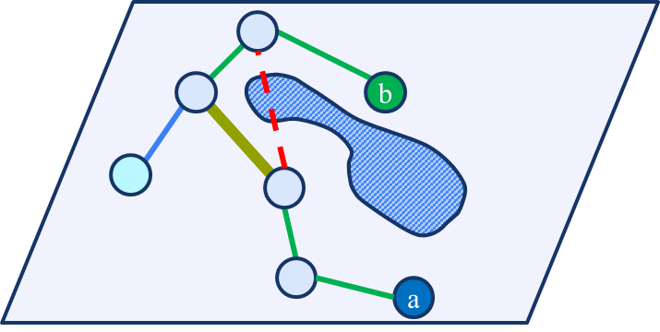
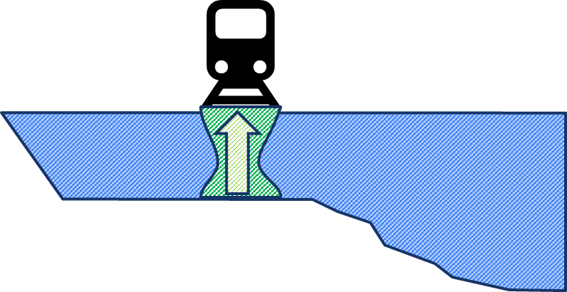
4. Projets de recherche - Exemple (2)
Mieux comprendre les vulnérabilités et risques des infrastructure critiques (réseaux réseaux d'énergie, de transport et de télécommunications) face aux aléas climatiques.
Proposer des méthodes pour renforcer leur résilience.
Inondations des chemins de fer en Allemagne (TEN-T) → évaluation d’options d’adaptation (couts-bénéfices)
Level | Adaptation
L1: Hazard-level | Building floodwalls
L2: Asset-level | Elevating railways
L3: Network-level | Building new connections (bridges)
L3: Network-level
L1: Hazard-level
L2: Asset-level
Notes:
During PIISA, our main objectives are the following: Develop a methodology for assessing potential financial losses in the event of a clay soil shrinkage event occurring. Design a web dashboard to educate homeowners in relation to their insurance cover that employs the above-mentioned methodology. Create a guide for homeowners on how to prepare for and advocate effectively during their next appointment with their insurance advisor to ask for adequate insurance coverage.

Slide 23
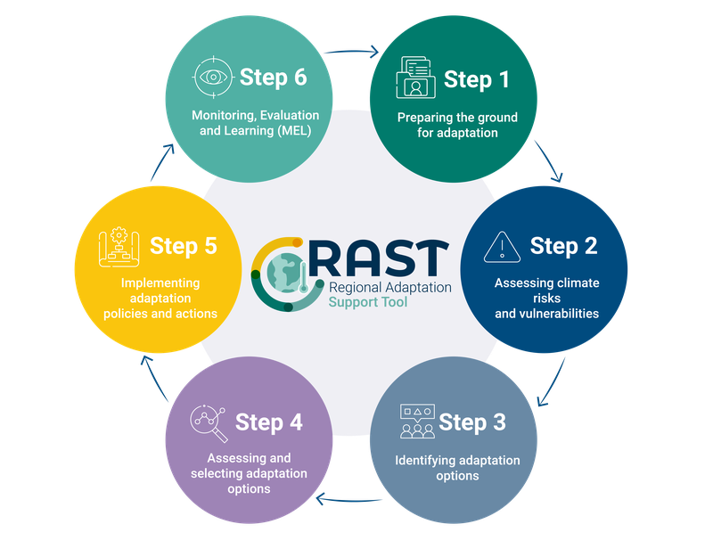
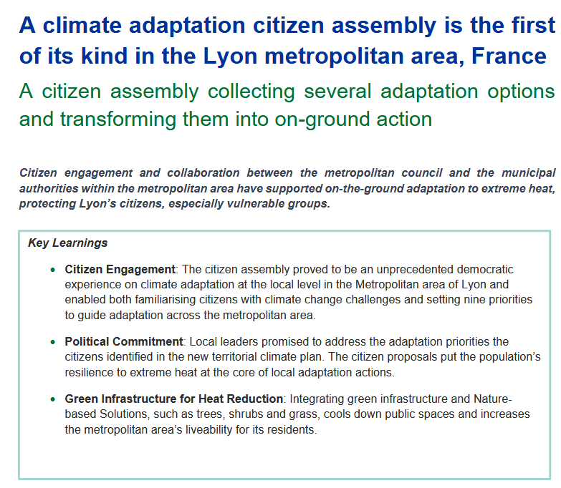
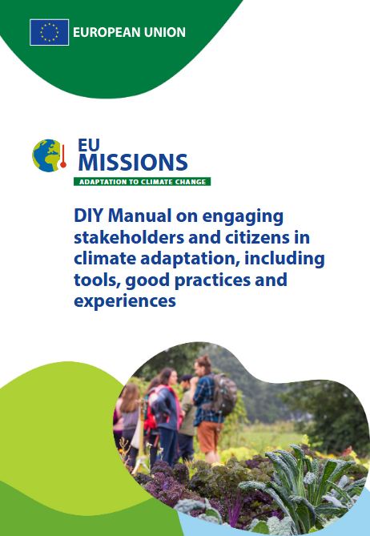
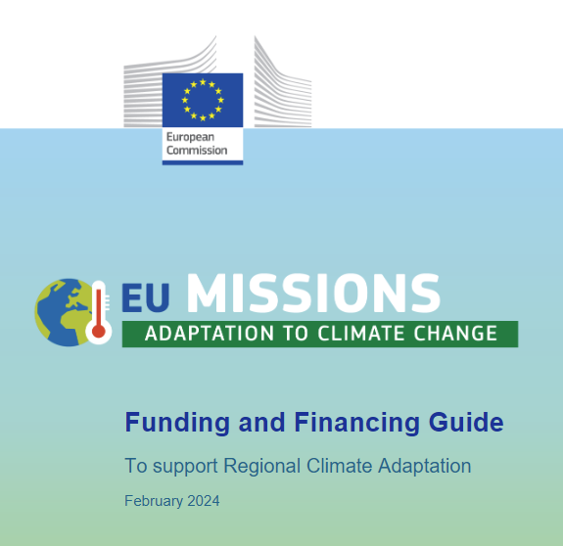
5. Resources pour les régions
Notes:
Section lead: Ximena

Slide 24
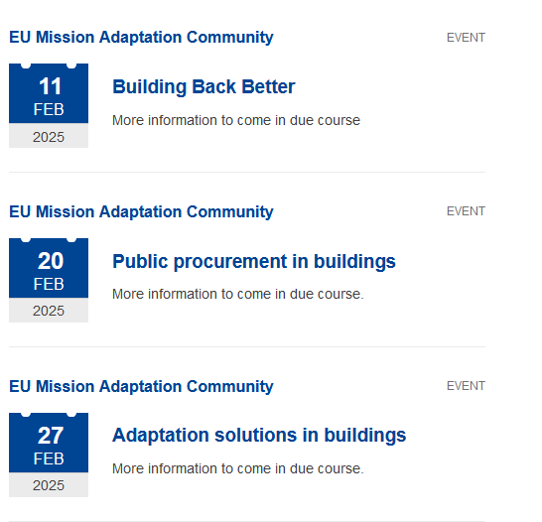
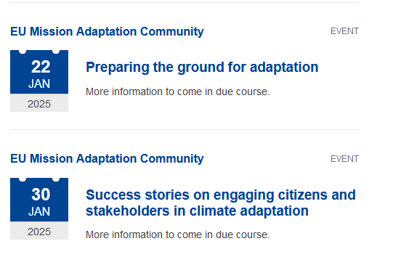
5. Communauté de pratique
3 webinaires par mois
Ouverts à tous
Plus de détails: ici

Slide 25
Conclusions
Mobilisation politique – augmente le profil de l’adaptation
Création de connaissance
Connexion/échanges entre les acteurs
Experts & utilisateurs finaux
Échanges entre pairs
Valeur ajoutée européenne
Approche “Mission” est intéressante
→ la Mission offre de nombreuses opportunités

Slide 26
Prochaines opportunités - Projets
Type | Détails | fournisseur | Pour qui | Quand
1. Demos | Solution pour protéger les héritages culturels | Mission (Horizon Europe) | Tous | Appel ouvre en Février 2026
 | Résilience des sols face aux événements météorologiques extrêmes | Mission (Horizon Europe) | Tous | Appel ouvre en Février 2026
2. Support | Soutien personalisé financement Engagement citoyen | MIP4Adapt 2.0 | Signataires | 2026
 | Support financier – évaluation des risques | Follow-up CLIMAAX | 50 territoires | 2027
 | Support financier – Plans Adaptation & de financement | Follow-up P2R | 70 territoires | 2027
4. recherche | Voies navigables intérieures | Mission (Horizon Europe) | Tous | Appel ouvre en Février 2026

Slide 27
Extra: ressources Mission Adaptation

Slide 28
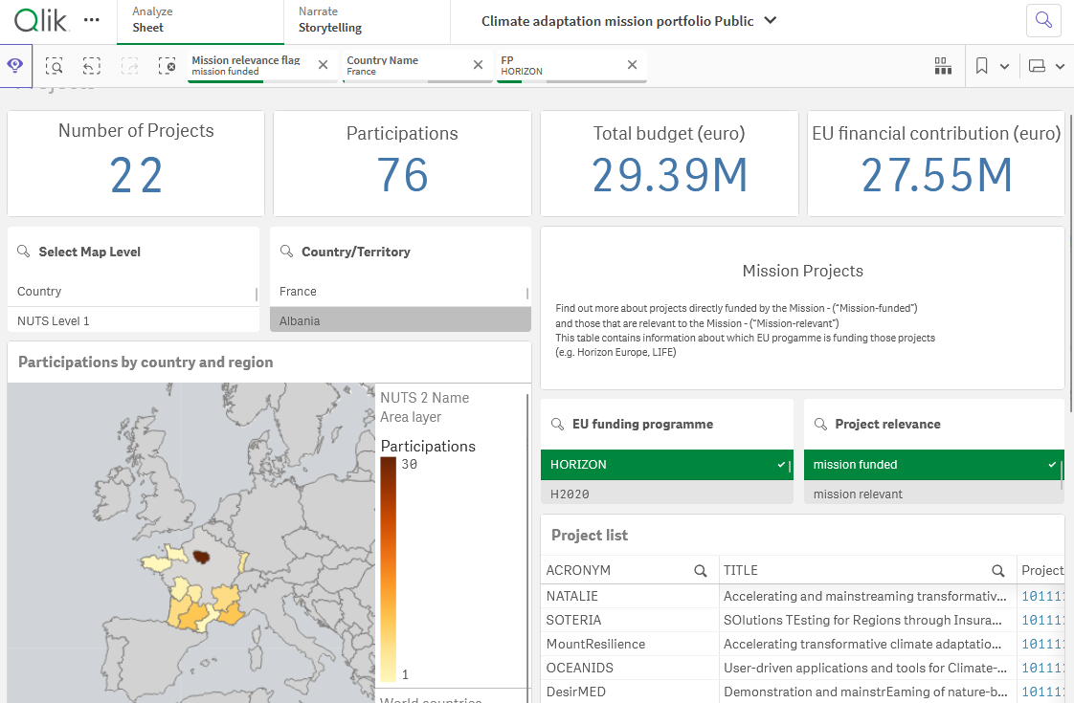


Plus d’informations sur la Mission Adaptation
Rapport d'activité de la Mission Adaptation (2025)
Catalogue des projets de la Mission (2025)
Dashboard interactif→projets de la Mission & autres
Adaptation Stories : lien vers la base de donnée

Slide 29


Newsletter​
The monthly newsletter allows readers to keep up to date with the latest activities from MIP4Adapt, the Mission Projects and the most recent developments in climate adaption.
Register here
Consult the previous editions
Réseaux sociaux
@mip4adapt.bsky.social
@Mission Implementation Platform for Adaptation to Climate Change (MIP4Adapt)
Portail de la Mission
https://climate-adapt.eea.europa.eu/en/mission
Communauté de pratique
Events & training | chat room | space for collaboration
EU Mission Adaptation Community | Futurium (europa.eu)

Slide 30
Approche orientée mission

Slide 31

Pourquoi avons-nous besoin de mission?
Générer de l’impact differemment
Accent accru sur les objectifs, le travail collaboratif, l'approche par portefeuille
Bring Europe closer to people
Acting upon issues that citizens care about
Deliver the priorities of the European Commission
Green Deal, Beating Cancer Action Plan, Conference on the Future of Europe…

Slide 32
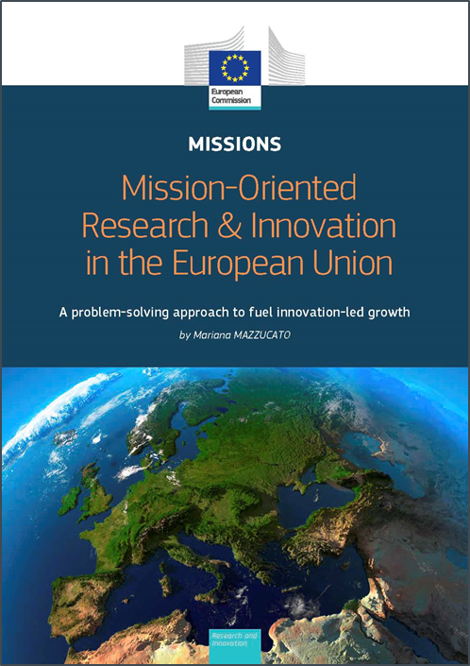

Que sont les missions
Les missions de l’UE devraient
Faire preuve d'audace et d'inspiration, avec une large portée sociétale ;
Indiquer une orientation claire : ciblée, mesurable et limitée dans le temps ;
Être ambitieuses mais réalistes ;
Stimuler l'innovation à travers les disciplines, les secteurs et les acteurs ;
Adopter une approche participative.
Scan me to read the report

Slide 33
Comment les missions fonctionnent
Générer de l’impact :
Aligner les priorités et les politiques aux niveaux européen et national
Mettre en œuvre une approche globale
Promouvoir une nouvelle relation avec les citoyens
Relier les programmes et créer des synergies
Maintenir la flexibilité (pas de solution unique)

Slide 34





Les 5 mission européennes
Adaptation au changement climatique : soutenir au moins 150 régions et communautés européennes afin qu'elles deviennent résilientes face au changement climatique d'ici 2030.
Cancer
100 villes climatiquement neutres et intelligentes d'ici 2030
Cancer : collaborer avec le Plan européen de lutte contre le cancer pour améliorer la vie de plus de 3 millions de personnes d'ici 2030.
Un pacte pour les sols en Europe : 100 laboratoires vivants et sites pilotes pour mener la transition vers des sols sains d'ici 2030.
Restaurer nos océans et nos eaux d'ici à 2030.

Slide 36
#EUmissions #HorizonEU #MissionClimateAdaptation
Notes:
Find out more here:
https://myintracomm.ec.europa.eu/dg/RTD/eu-missions/Pages/default.aspx (internal)

